Slide 1
КРИТЕРИИ КАЧЕСТВА ИНТЕРФЕЙСА ПОЛЬЗОВАТЕЛЯ
Основы проектирования пользовательского интерфейса программного средства

Slide 2
КРИТЕРИИ КАЧЕСТВА ИНТЕРФЕЙСА ПОЛЬЗОВАТЕЛЯ
Существует четыре основных критерия качества любого интерфейса, а именно:
скорость работы пользователей
количество человеческих ошибок
скорость обучения
субъективное удовлетворение пользователей (соответствие интерфейса задачам пользователя – неотъемлемое свойство интерфейса)

Slide 3

КРИТЕРИИ КАЧЕСТВА ИНТЕРФЕЙСА ПОЛЬЗОВАТЕЛЯ
Скорость работы пользователей
Длительность выполнения работы состоит из:
Длительности восприятия исходной информации
Длительность интеллектуальной работы
Длительность физических действий пользователя
Длительность реакции системы

Slide 4

КРИТЕРИИ КАЧЕСТВА ИНТЕРФЕЙСА ПОЛЬЗОВАТЕЛЯ
Длительность восприятия исходной информации
Пользователь должен представить себе, какая информация о выполняемой задаче у него существует, и в каком состоянии находятся средства, с помощью которых он будет решать данную задачу.

Slide 5

КРИТЕРИИ КАЧЕСТВА ИНТЕРФЕЙСА ПОЛЬЗОВАТЕЛЯ
Длительность интеллектуальной работы
Оценивается взаимодействие пользователя с системой (не только компьютерной) и состоит из семи шагов:
Формирование цели действий
Определение общей направленности действий
Определение конкретных действий
Выполнение действий
Восприятие нового состояния системы
Интерпретация состояния системы
Оценка результата

Slide 6
КРИТЕРИИ КАЧЕСТВА ИНТЕРФЕЙСА ПОЛЬЗОВАТЕЛЯ
Длительность интеллектуальной работы
Факторы, позволяющие ускорить процесс мышления:
Непосредственное манипулирование (пользователь не отдает команды системе, а манипулирует объектами).
Применение в интерфейсе эффективных методов при потере фокуса внимания (максимально облегчаем возвращение пользователя к работе, упрощаем интерфейс при проектировании).

Slide 7
КРИТЕРИИ КАЧЕСТВА ИНТЕРФЕЙСА ПОЛЬЗОВАТЕЛЯ
Длительность физических действий
Любое физическое действие, совершаемое с помощью мускулатуры, может быть или точным, или быстрым (вместе точность и быстрота встречаются исключительно редко).
Пользователь, как правило, управляет компьютером двумя способами: мышью и клавиатурой.

Slide 8
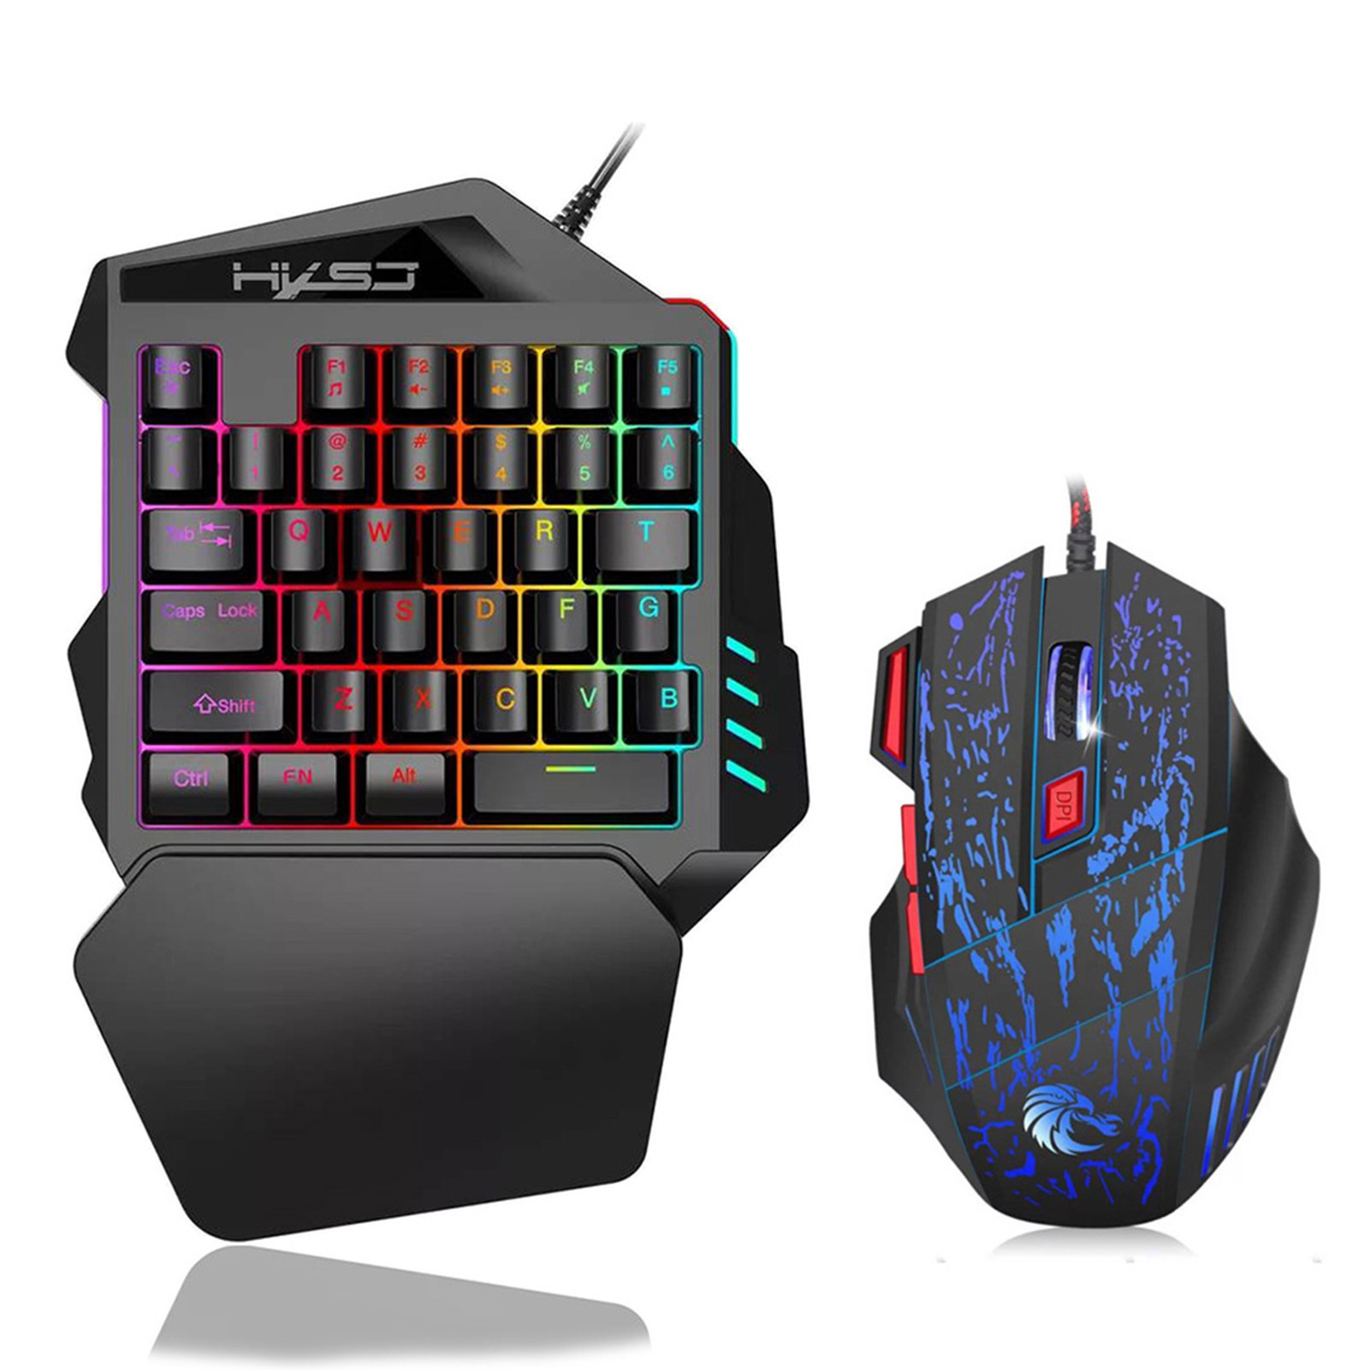
КРИТЕРИИ КАЧЕСТВА ИНТЕРФЕЙСА ПОЛЬЗОВАТЕЛЯ
Длительность физических действий
Клавиатура не требует особой точности движений – неважно, быстро нажали клавишу или медленно, равно как сильно или слабо.
Мышь, напротив, инерционна. Именно поэтому оптимизация использования мыши в системе может существенно повысить общую скорость работы.

Slide 9
КРИТЕРИИ КАЧЕСТВА ИНТЕРФЕЙСА ПОЛЬЗОВАТЕЛЯ
Длительность реакции системы
Пользователи надолго прерывают работу, когда система делает что-либо длительное.
Если процесс предположительно будет длительным, система должна убедиться, что она получила всю информацию от пользователя до начала этого процесса.
Есть другое решение данной проблемы: система может считать, что если пользователь не ответил на вопрос, скажем, в течение пяти минут, то его ответ положительный.

Slide 10
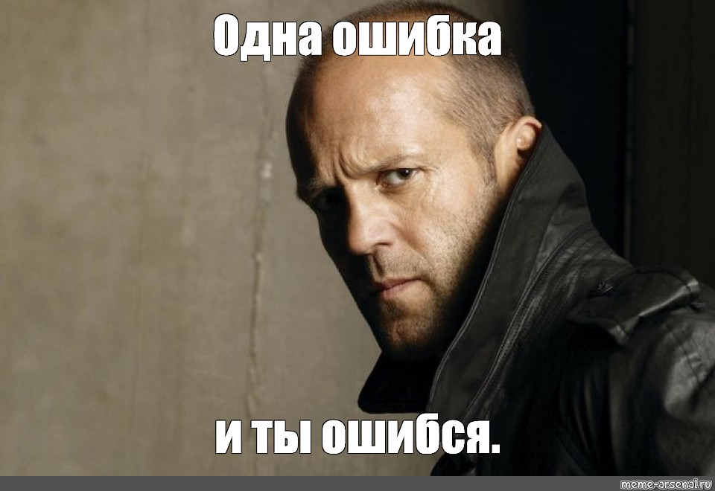
КРИТЕРИИ КАЧЕСТВА ИНТЕРФЕЙСА ПОЛЬЗОВАТЕЛЯ
Количество человеческих ошибок
Человек при работе с компьютером постоянно совершает ошибки.
Часто минимальная ошибка приводит к абсолютно катастрофическим последствиям.

Slide 11
КРИТЕРИИ КАЧЕСТВА ИНТЕРФЕЙСА ПОЛЬЗОВАТЕЛЯ
Количество человеческих ошибок
Типы ошибок:
Ошибки, вызванные недостаточным знанием предметной области
Опечатки
Ошибки, вызванные несчитыванием показаний системы
Моторные ошибки

Slide 12
КРИТЕРИИ КАЧЕСТВА ИНТЕРФЕЙСА ПОЛЬЗОВАТЕЛЯ
Количество человеческих ошибок
Ошибки, вызванные недостаточным знанием предметной области
Исправляются сравнительно легко, благодаря обучению
Практическая роль данных ошибок достаточно велика, т.к. пользователей ПО редко обучают.
Сайты без справочной системы усугубляют положение.

Slide 13
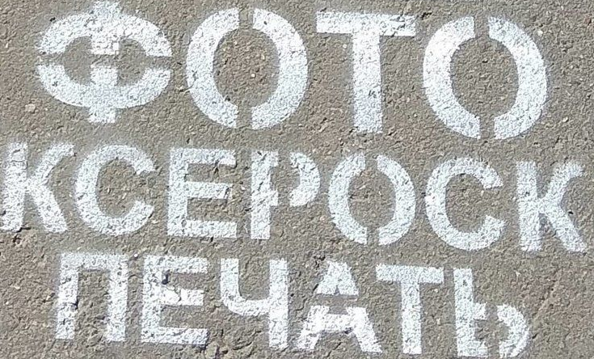
КРИТЕРИИ КАЧЕСТВА ИНТЕРФЕЙСА ПОЛЬЗОВАТЕЛЯ
Количество человеческих ошибок
Опечатки
Не все внимание уделяется выполнению текущего действия.
В мысленный план выполняемого действия вклинивается фрагмент плана из другого действия.

Slide 14
КРИТЕРИИ КАЧЕСТВА ИНТЕРФЕЙСА ПОЛЬЗОВАТЕЛЯ
Количество человеческих ошибок
Ошибки, вызванные несчитыванием показаний системы
Складывается мнение о текущем состоянии, и пользователь считает излишним его проверять.
Забывают считывать показания.
Не знают что это необходимо.
Не знают как это делать.

Slide 15
КРИТЕРИИ КАЧЕСТВА ИНТЕРФЕЙСА ПОЛЬЗОВАТЕЛЯ
Количество человеческих ошибок
Моторные ошибки
Трудно выполнить физические действия (пользователь знает что и как нужно делать).
Необходимо снизить требования к точности движений пользователя.

Slide 16
КРИТЕРИИ КАЧЕСТВА ИНТЕРФЕЙСА ПОЛЬЗОВАТЕЛЯ
Количество человеческих ошибок
Моторные ошибки
Трудно выполнить физические действия (пользователь знает что и как нужно делать).
Необходимо снизить требования к точности движений пользователя.

Slide 17
КРИТЕРИИ КАЧЕСТВА ИНТЕРФЕЙСА ПОЛЬЗОВАТЕЛЯ
Количество человеческих ошибок
Для минимизации количества ошибок нужно:
Плавно обучать пользователей в процессе работы
Повышать разборчивость и заметность индикаторов состояния
Снижать чувствительность системы к ошибкам.
Для этого есть три основных способа:
Блокировка потенциально опасных действий пользователя до получения
Проверка действий пользователя перед их принятием
Самостоятельный выбор команд

Slide 18
КРИТЕРИИ КАЧЕСТВА ИНТЕРФЕЙСА ПОЛЬЗОВАТЕЛЯ
Количество человеческих ошибок
Блокировка потенциально опасных действий до получения
Снабжение требованием подтверждения действия до выполнения команды.
Скрытие потенциально опасных данных от пользователя.
Не делайте опасные для пользователя кнопки кнопками по умолчанию.

Slide 19
КРИТЕРИИ КАЧЕСТВА ИНТЕРФЕЙСА ПОЛЬЗОВАТЕЛЯ
Количество человеческих ошибок
Проверка действий пользователя перед их принятием
Меню – добавлять в список только корректные команды.
Инициировать возможные действия, путем изменения объектов.
Всегда показывайте границы диапазона во всплывающей подсказке.

Slide 20
КРИТЕРИИ КАЧЕСТВА ИНТЕРФЕЙСА ПОЛЬЗОВАТЕЛЯ
Количество человеческих ошибок
Самостоятельный выбор команд.
Система сама должны узнать большинство сведений, что необходимо запросить у пользователя:
Здравый смысл разработчика системы
Предыдущие установленные параметры
Наиболее часто устанавливаемые параметры

Slide 21
КРИТЕРИИ КАЧЕСТВА ИНТЕРФЕЙСА ПОЛЬЗОВАТЕЛЯ
Количество человеческих ошибок
Классификация ошибок по уровню негативного эффекта:
Исправляемые во время совершения действия.
Исправляемые после выполнения действия.
Исправляются с трудом.
Невозможно исправить на практике, обнаружить формальной проверкой.

Slide 22
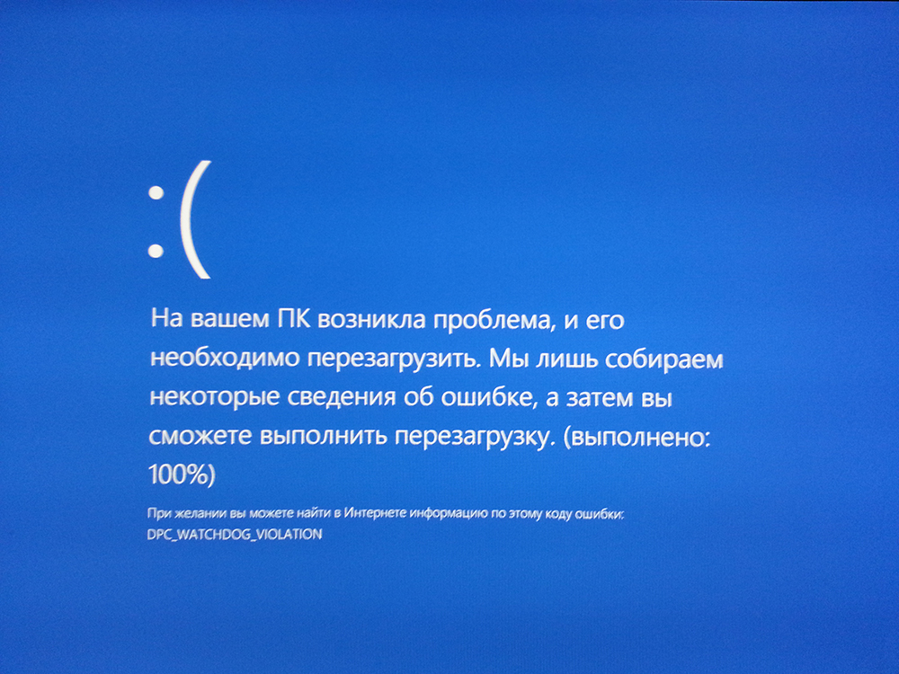
КРИТЕРИИ КАЧЕСТВА ИНТЕРФЕЙСА ПОЛЬЗОВАТЕЛЯ
Количество человеческих ошибок
Чтобы исправить ошибку от пользователя нужно:
Понять что ошибка совершена
Понять как ее исправить
Потратить время на ее исправление
Наличие человеческих ошибок, которых нельзя обнаружить и исправить до окончательного совершения действия, всегда свидетельствует о недостаточно хорошем дизайне.

Slide 23
КРИТЕРИИ КАЧЕСТВА ИНТЕРФЕЙСА ПОЛЬЗОВАТЕЛЯ
Скорость обучения
Роль обучения операторов чрезвычайно велика. Если человек будет сочтен неподходящим, к системе его просто не допустят.
Обучение есть действие: если обучаться легко, пользователям будет достаточно слабого стимула, если тяжело – стимул придется увеличивать.
Пользователь будет учиться какой-либо функции, только если он знает о ее существовании, поскольку, не обладая этим знанием, он не способен узнать, что за ее использование жизнь даст ему награду.
Рассчитывайте на средних пользователей, а не новичков или на профессионалов: средних пользователей, как-никак, абсолютное большинство.

Slide 24
КРИТЕРИИ КАЧЕСТВА ИНТЕРФЕЙСА ПОЛЬЗОВАТЕЛЯ
Скорость обучения
Роль обучения операторов чрезвычайно велика. Если человек будет сочтен неподходящим, к системе его просто не допустят.
Обучение есть действие: если обучаться легко, пользователям будет достаточно слабого стимула, если тяжело – стимул придется увеличивать.
Пользователь будет учиться какой-либо функции, только если он знает о ее существовании, поскольку, не обладая этим знанием, он не способен узнать, что за ее использование жизнь даст ему награду.
Рассчитывайте на средних пользователей, а не новичков или на профессионалов: средних пользователей, как-никак, абсолютное большинство.

Slide 25
КРИТЕРИИ КАЧЕСТВА ИНТЕРФЕЙСА ПОЛЬЗОВАТЕЛЯ
Скорость обучения
Обычно считается, что в случае ПО есть два способа повысить эффективность обучения, а именно: бумажная документация и «оперативная справка».
Но существуют более эффективные способы:
«Понятность» системы
Обучающие материалы

Slide 26
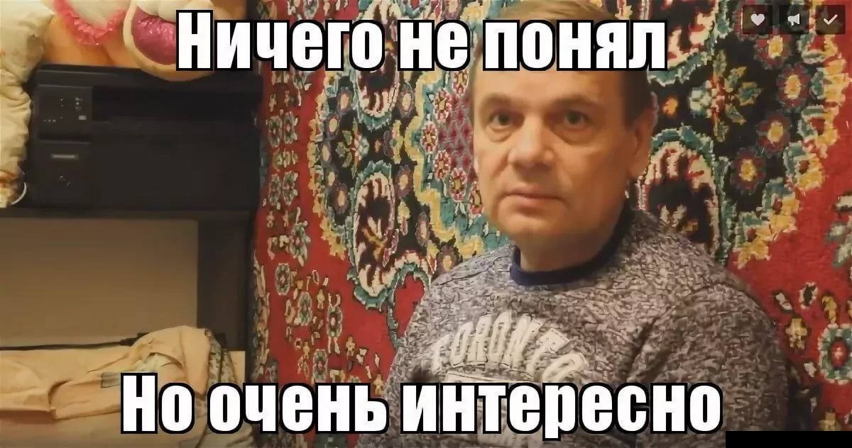
КРИТЕРИИ КАЧЕСТВА ИНТЕРФЕЙСА ПОЛЬЗОВАТЕЛЯ
Скорость обучения
Понятность системы
Термин «понятность» включает в себя четыре составляющие:
ментальную модель
метафору
аффорданс
стандарт.

Slide 27
КРИТЕРИИ КАЧЕСТВА ИНТЕРФЕЙСА ПОЛЬЗОВАТЕЛЯ
Скорость обучения
Понятность системы
Ментальная модель – понимание пользователем принципов работы системы, без знаний сущностей процессов, происходящих в ней и правильного понимания самих процессов.
Наблюдая за событиями, мы их обобщаем и храним в памяти единую картину.

Slide 28
КРИТЕРИИ КАЧЕСТВА ИНТЕРФЕЙСА ПОЛЬЗОВАТЕЛЯ
Скорость обучения
Понятность системы
Метафора – использование старой модели другого проекта/задачи, для демонстрации работы программы.
Анализируя опыт применения метафор, можно вывести следующие правила:
опасно полностью копировать метафору, достаточно взять из нее самое лучшее
не обязательно брать метафору из реального мира, ее смело можно придумать самому
эффективнее всего метафорически объяснять значение отдельных объектов
если метафора ограничивает систему, от нее необходимо немедленно отказаться.

Slide 29
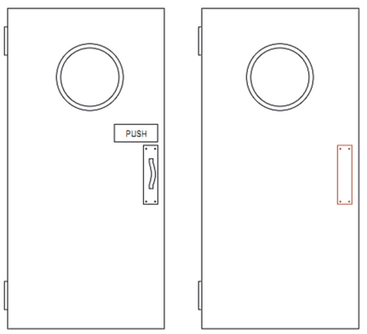
КРИТЕРИИ КАЧЕСТВА ИНТЕРФЕЙСА ПОЛЬЗОВАТЕЛЯ
Скорость обучения
Понятность системы
Аффорданс – ситуация, при которой объект показывает субъекту способ своего использования своими неотъемлемыми свойствами.
Польза аффорданса заключается в том, что он позволяет пользователям обходиться без какого-либо предварительного обучения, благодаря этому аффорданс является самым эффективным и надежным средством обеспечения понятности

Slide 30
КРИТЕРИИ КАЧЕСТВА ИНТЕРФЕЙСА ПОЛЬЗОВАТЕЛЯ
Скорость обучения
Понятность системы
Впервые применительно к разработке интерфейса это понятие начал использовать Дональд Норман. Аффорданс в этом случае является подсказкой или указателем на функциональность того или иного элемента (стрелки выпадающего меню, выпуклая кнопка).
Помимо таких явных аффордансов, существуют скрытые, метафорические и так называемые негативные указатели, помогающие посетителям сориентироваться на сайте.

Slide 31
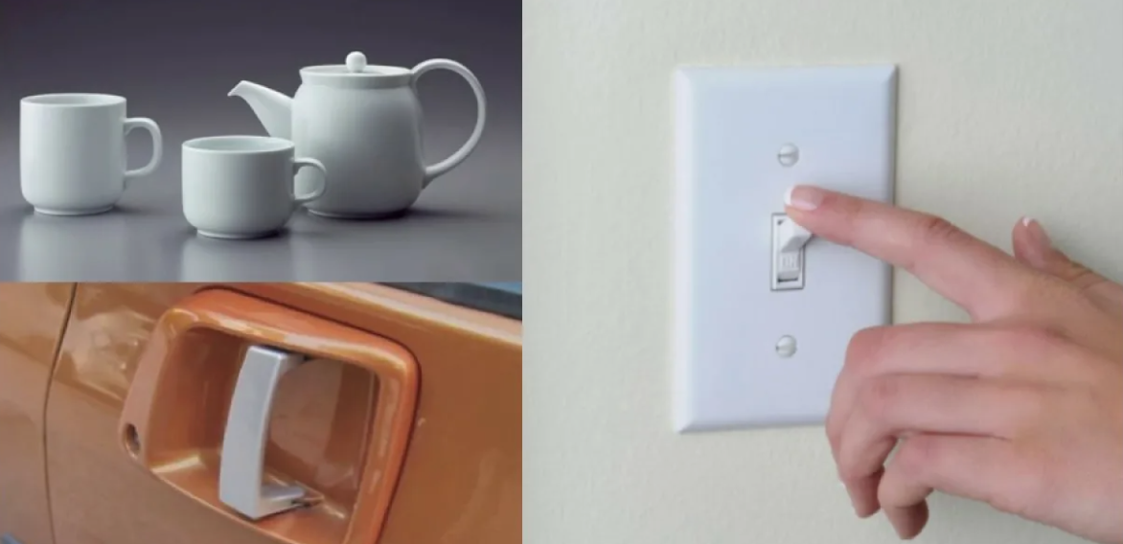
КРИТЕРИИ КАЧЕСТВА ИНТЕРФЕЙСА ПОЛЬЗОВАТЕЛЯ
Скорость обучения
Понятность системы
Виды аффордансов:
Явные / прямые
Метафорические / символические
Скрытые
Негативные

Slide 32
КРИТЕРИИ КАЧЕСТВА ИНТЕРФЕЙСА ПОЛЬЗОВАТЕЛЯ
Скорость обучения
Понятность системы
Явные / прямые указатели призваны показать, как посетитель сайта или пользователь приложения может совершить нужное ему (или продавцу) действие.
«Выпуклые» кнопки с призывом к действию, текст в полях для заполнения форм, подписи визуальных элементов – явные аффордансы, точно и недвусмысленно указывающие на назначение элемента.

Slide 33

КРИТЕРИИ КАЧЕСТВА ИНТЕРФЕЙСА ПОЛЬЗОВАТЕЛЯ
Скорость обучения
Понятность системы
Метафорические / символические указатели – пользователь поймет назначение элемента, потому что видел его раньше на других сайтах.
Чаще всего такие аффордансы используются для оформления главного меню и ссылок на типовые разделы сайта.

Slide 34
КРИТЕРИИ КАЧЕСТВА ИНТЕРФЕЙСА ПОЛЬЗОВАТЕЛЯ
Скорость обучения
Понятность системы
Скрытые указатели – подсказки или элементы навигации появляются после совершения какого-либо действия, чаще всего – наведения курсора.
Использовать такие аффордансы следует осторожно: если действие, вызывающее появление указателя, совершается редко, пользователи могут так и не узнать о скрытых возможностях.

Slide 35
КРИТЕРИИ КАЧЕСТВА ИНТЕРФЕЙСА ПОЛЬЗОВАТЕЛЯ
Скорость обучения
Понятность системы
Негативные указатели – показать, что пункт меню или другой элемент в настоящее время неактивен.
Такое оформление достаточно распространено и привычно для большинства пользователей. Если же человек впервые видит подобный элемент, контраст с другими кнопками и полями должен выступить как дополнительная подсказка.

Slide 36
КРИТЕРИИ КАЧЕСТВА ИНТЕРФЕЙСА ПОЛЬЗОВАТЕЛЯ
Скорость обучения
Понятность системы
При использовании аффордансов важно не допускать двоякого толкования и учитывать опыт целевой аудитории.
Нужно учитывать, как тот или иной символ воспринимается на конкретном сайте.
Нужно проверять, правильно ли посетители сайта трактуют подобные элементы.

Slide 37
КРИТЕРИИ КАЧЕСТВА ИНТЕРФЕЙСА ПОЛЬЗОВАТЕЛЯ
Субъективное удовлетворение пользователей
На субъективное удовлетворение пользователей влияют:
Субъективное ощущение эстетики
Субъективное ощущение времени
Субъективное ощущение психологического напряжения
Субъективное ощущение собственной глупости
Самовыражение

Slide 38

КРИТЕРИИ КАЧЕСТВА ИНТЕРФЕЙСА ПОЛЬЗОВАТЕЛЯ
Субъективноеааудовлетворение пользователей
Субъективное ощущение эстетики
Значительно легче и приятнее пользоваться эстетически привлекательными объектами
Программисты заботятся о функциональности приложения, однако внешний вид его может влиять на подсознательное поведение пользователей при работе с приложением.

Slide 39
КРИТЕРИИ КАЧЕСТВА ИНТЕРФЕЙСА ПОЛЬЗОВАТЕЛЯ
Субъективное удовлетворение пользователей
Субъективное ощущение эстетики
Если приложение, решая серьезные задачи, выглядит навязчивым и легкомысленным, то пользователи могут подвергнуть сомнению его надежность.
В приложениях, таких как игра, пользователи ожидают увидеть красочный внешний вид, который обещает получение удовольствия и радости от игры.

Slide 40
КРИТЕРИИ КАЧЕСТВА ИНТЕРФЕЙСА ПОЛЬЗОВАТЕЛЯ
Субъективное удовлетворение пользователей
Субъективное ощущение эстетики
Чтобы добиться элегантности нужно:
Сделать интерфейс максимально насыщенным визуальными закономерностями
Использовать модульные сетки, привязывайте все объекты к линиям (лучше узлам) воображаемой сетки, которую выдерживайте во всем интерфейсе
старайтесь привязывать все размеры и координаты к золотому сечению (0,618 × 0,382)

Slide 41
КРИТЕРИИ КАЧЕСТВА ИНТЕРФЕЙСА ПОЛЬЗОВАТЕЛЯ
Субъективное удовлетворение пользователей
Субъективное ощущение времени
Любой человек хочет работать быстро
Если работу можно выполнить быстро, у человека возникает приятное ощущение
Воспринимаемая продолжительность действий напрямую зависит от уровня активности пользователя
При бездействии (скуке) время течет невыносимо медленно

Slide 42
КРИТЕРИИ КАЧЕСТВА ИНТЕРФЕЙСА ПОЛЬЗОВАТЕЛЯ
Субъективное удовлетворение пользователей
Субъективное ощущение времени
Субъективную скорость работы можно повысить двумя способами:
Заполнение пауз между событиями
Разделение крупных действий пользователей на более мелкие
ауау

Slide 43
КРИТЕРИИ КАЧЕСТВА ИНТЕРФЕЙСА ПОЛЬЗОВАТЕЛЯ
Субъективное удовлетворение пользователей
Субъективное ощущение времени
Заполнение пауз между событиями
Если в периоды ожидания реакции системы пользователям показывается индикатор степени выполнения, субъективная продолжительность паузы существенно снижается
Чем больше информации предъявляется пользователям в паузах, тем меньше субъективное время.
Эта информация может вызвать стресс в кратковременной памяти, так что пользоваться этим методом надо осторожно.

Slide 44
КРИТЕРИИ КАЧЕСТВА ИНТЕРФЕЙСА ПОЛЬЗОВАТЕЛЯ
Субъективное удовлетворение пользователей
Субъективное ощущение времени
Разделение крупных действий пользователей
Количество работы увеличивается, но зато субъективная длительность снижается
Плох этот метод тем, что увеличивает усталость.

Slide 45
КРИТЕРИИ КАЧЕСТВА ИНТЕРФЕЙСА ПОЛЬЗОВАТЕЛЯ
Субъективное ощущение психологического напряжения
Пользователь знает, что во время работы может что-либо испортить и это вызывает у него психологическое напряжение – стресс.
Пользователь, знающий, что он не может совершить ошибку, испытывает радость и умиротворение.
Чтобы добиться второго пункта нужно иметь возможность:
Отменять свои предыдущие действия, без ограничения количества уровней отмены и типа отменяемых действий.
Прятать опасные для пользователя места интерфейса.

Slide 46
КРИТЕРИИ КАЧЕСТВА ИНТЕРФЕЙСА ПОЛЬЗОВАТЕЛЯ
Субъективное ощущение собственной глупости
Ни один пользователь не может долго и продуктивно работать с системой, которая говорит, что он глуп.
Такие «скандальные» системы являются нормой. Виной тому сообщения об ошибках.
Пользователи ненавидят сообщения об ошибках.
Почти любое сообщение об ошибке есть признак того, что система спроектирована плохо. Всегда можно сделать так, чтобы показывать сообщение было не нужно. Любое сообщение об ошибке говорит пользователю, что он «дурак».

Slide 47
КРИТЕРИИ КАЧЕСТВА ИНТЕРФЕЙСА ПОЛЬЗОВАТЕЛЯ
Субъективное ощущение собственной глупости
Каким должно быть сообщение об ошибке:
Текст сообщения может быть вольным, но, как минимум, помогать пользователям быстро разобраться с причиной и избегать сбоев в дальнейшем.
Старайтесь избегать специализированных терминов, пишите сообщения общедоступным, понятным языком.
С помощью сообщений об ошибках можно сразу выделить конкретные поля ввода, на которые нужно обратить внимание пользователя.
Всегда старайтесь сразу визуально подсказать, где именно пользователь должен решить возникшее затруднение.

Slide 48
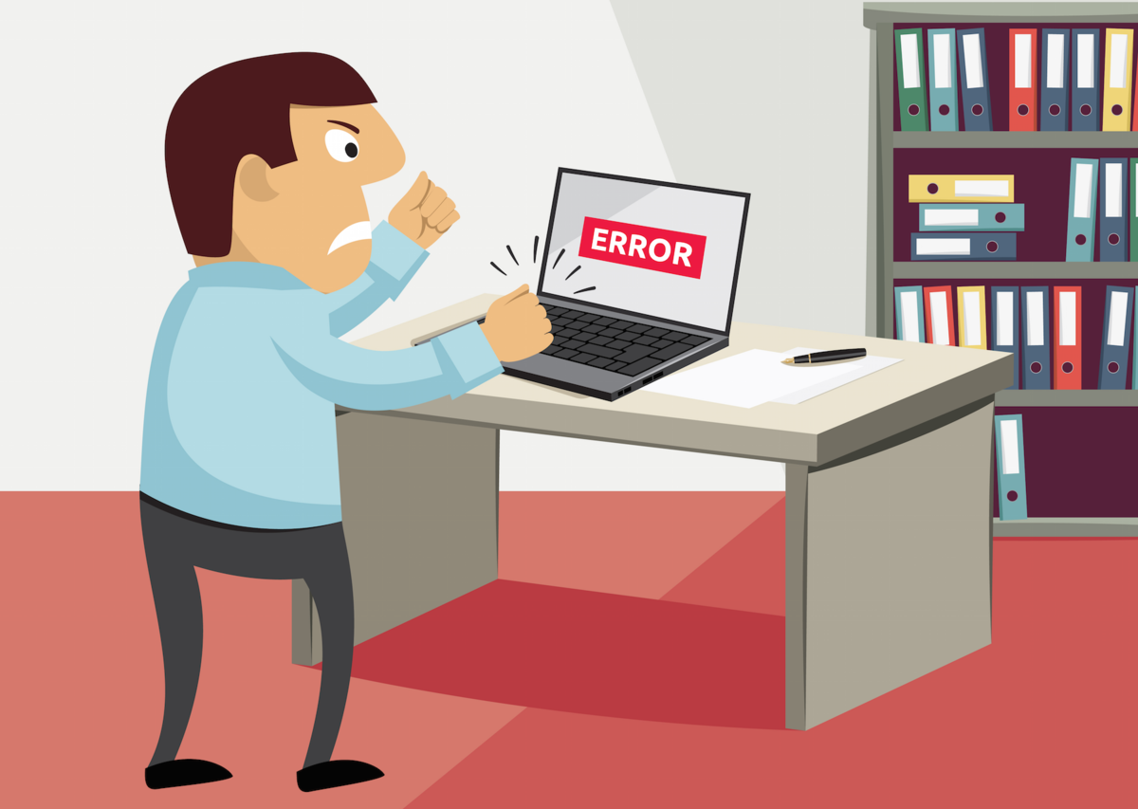
КРИТЕРИИ КАЧЕСТВА ИНТЕРФЕЙСА ПОЛЬЗОВАТЕЛЯ
Субъективное ощущение собственной глупости
Идеальное сообщение об ошибке должно отвечать всего на три вопроса:
В чем заключается проблема?
Как исправить эту проблему сейчас?
Как сделать так, чтобы проблема не повторилась?

Slide 49
КРИТЕРИИ КАЧЕСТВА ИНТЕРФЕЙСА ПОЛЬЗОВАТЕЛЯ
Самовыражение
Ни один человек не может существовать сколько-нибудь продолжительное время в обстановке, не допускающей самовыражения.
Возможность настроить систему под свои нужды является мощной причиной субъективного удовлетворения.
Настроенный под свои нужды интерфейс, судя по всему, снижает усталость работников и повышает их рабочее настроение.
Проблема здесь в том, что это очень дорого стоит. Времени на самовыражение уходит крайне много.

Slide 50
КРИТЕРИИ КАЧЕСТВА ИНТЕРФЕЙСА ПОЛЬЗОВАТЕЛЯ
Основы проектирования пользовательского интерфейса программного средства

